Slide 1
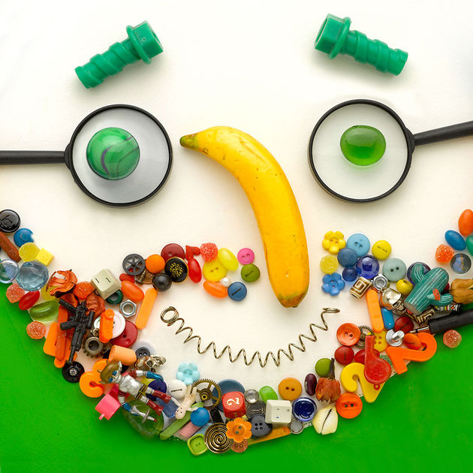
Δημιουργικότητα και αποκλίνουσα σκέψη
Γιαννούλα Ανδρέου, PhD, ΒΔ, ΔΕ
Συνέδριο Εκπαιδευτικού Ομίλου Κύπρου
3 Φεβρουαρίου 2018

Slide 2
Δομή παρουσίασης
Eισαγωγή (ορισμοί, έννοιες)
Προσέγγιση της έννοιας «δημιουργικότητα» μέσα από το παράδειγμα του Ken Robinson
    Η εκπαίδευση θα πρέπει να προωθεί την πολυμορφία και την περιέργεια του μαθητή, και
    Θα πρέπει να επικεντρωθεί στην αφύπνιση της δημιουργικότητας μέσω εναλλακτικών διδακτικών διαδικασιών δίνοντας λιγότερη έμφαση στην τυποποίηση των εξετάσεων
Δημιουργικότητα και Κριτική σκέψη στα σχολεία μας – καλές τεχνικές

Slide 3

H δημιουργικότητα συνδέεται με τους όρους «κριτική σκέψη» και «δημιουργική σκέψη» και αφορά την ανάπτυξη της συνολικής λειτουργίας της ανθρώπινης νόησης.

Slide 4
Ως κριτική σκέψη θα μπορούσε να θεωρηθεί η πειθαρχημένη, στοχαστική σκέψη, η οποία εστιάζεται σε αποφάσεις του ατόμου σχετικά με το τι πρέπει να κάνει ή να πιστέψει(Αλαχιώτης&Καρατζιά-Σταυλιώτη,2009).
Η δημιουργική σκέψη αφορά την ικανότητα του ατόμου να βλέπει τα πράγματα με ένα νέο και ασυνήθιστο τρόπο και να δίνει νέες, ασυνήθιστες και αποτελεσματικές λύσεις στα προβλήματα (Κουτσελίνη,2009).

Slide 5
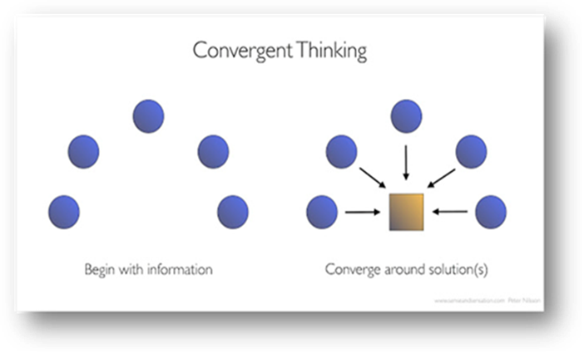
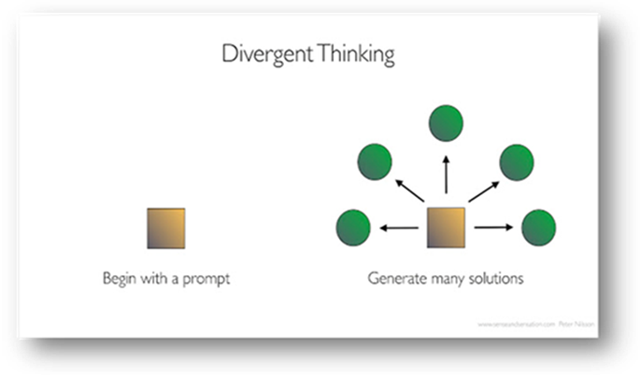
Ο Guilford (1967) διακρίνει την ανθρώπινη σκέψη σε συγκλίνουσα και αποκλίνουσα.
Η συγκλίνουσα σκέψη- convergent thinking- ταυτίζεται με την κριτική σκέψη, καθότι εστιάζεται στην εξεύρεση μιας λογικής και σωστής απάντησης.
    Ανάλυση –αξιολόγηση- συμπέρασμα
Η αποκλίνουσα σκέψη-Divergent Thinking- απαραίτητη ιδιότητα της δημιουργικότητας- τείνει προς την εξεύρεση πολλών, διαφορετικών και εξίσου αποδεκτών και καινοτόμων λύσεων σε ένα πρόβλημα.
Φαντασία -έμπνευση- διαίσθηση

Slide 6
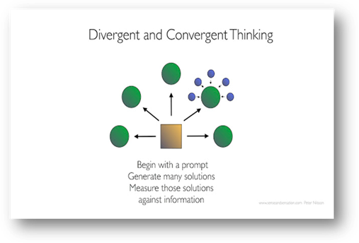
Πιο γενικά μπορούμε να πούμε ότι η αποκλίνουσα σκέψη –Divergent Thinking- συνδέεται με την ικανότητα του ατόμου να επινοεί λογικά πιθανές λύσεις για κάποιο πρόβλημα, ενώ η συγκλίνουσα σκέψη- convergent thinking- περιορίζει τις λύσεις σε ό,τι είναι λογικά αναγκαίο»

Slide 7
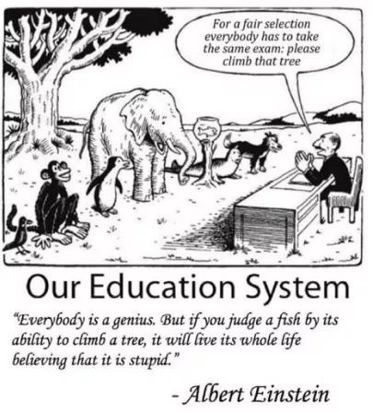
Σύμφωνα με αποτελέσματα ερευνών (European Commission, Joint Research Centre,2010) Ο κάθε ένας μπορεί να είναι δημιουργικός και η δημιουργικότητα είναι μια θεμελιώδης δεξιότητα η οποία πρέπει να καλλιεργείται στο σχολείο
Δυστυχώς όμως, όπως υποστηρίζει ο Κεν Ρόμπισον (2006,2008,2010, 2013) το παραδοσιακό σχολείο παρά τις συνεχόμενες προσπάθειες των παιδαγωγών, όχι μόνο δεν έδινε και δεν δίνει σημασία στην ανάπτυξη της δημιουργικής σκέψης των παιδιών, αλλά και με τις διάφορους μεθόδους διδασκαλίας και αγωγής, καταπνίγει και βάζει φρένο στην έμφυτη και δυναμική αυτή ικανότητά τους.

Slide 8

Σε ένα κόσμο με αυξανόμενη πολυπλοκότητα στον οποίο γίνονται ριζικές αλλαγές σε όλα τα επίπεδα της ζωής και στον οποίο διακυβεύεται η περιβαλλοντική, οικονομική και κοινωνική βιωσιμότητα της παγκόσμιας κοινωνίας, θα πρέπει να αναθεωρήσουμε και την εκπαίδευση.
Το πρόβλημα, σύμφωνα με τον Robinson (2008), είναι ότι προσπαθούμε να συναντήσουμε το μέλλον χρησιμοποιώντας μεθόδους από το παρελθόν με αποτέλεσμα η εκπαίδευση αντί να διευρύνει τις ικανότητες αποκλίνουσας σκέψης και δημιουργικότητας να οδηγεί τους μαθητές στην αντίθετη κατεύθυνση, λόγω της κυριαρχίας της «μοναδικής λύσης».

Slide 9

Tο εκπαιδευτικό μας σύστημα είναι στοιχειοθετημένο στην ιδέα της ακαδημαϊκής ικανότητας. Στην κορυφή είναι τα πιο “χρήσιμα” μαθήματα για την εισαγωγή των μαθητών μας στα πανεπιστήμια και για την εύρεση εργασίας.
Χωρίς όμως να λαμβάνουμε υπόψη ότι :
    πολλά από τα επαγγέλματα που τα παιδιά μας θα κληθούν να ακολουθήσουν δεν έχουν ακόμη δημιουργηθεί
    οι ραγδαίες τεχνολογικές και ψηφιακές αλλαγές και εξελίξεις που συμβαίνουν καθημερινά δημιουργούν συνεχώς νέες ανάγκες άρα και νέα επαγγέλματα
    τα παιδιά μας θα κληθούν να βρουν λύσεις σε προβλήματα τα οποία είναι άγνωστα σε μας σήμερα
    H τεχνολογία που θα χρησιμοποιούν όταν αποφοιτήσουν και βγουν στην αγορά εργασίας δεν έχει ακόμα εφευρεθεί … … …

Slide 10
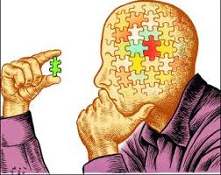
Επιβάλλεται να αλλάξει το περιβάλλον μάθησης. Το ζητούμενο μιας εκπαίδευσης που θα ανταποκρίνεται στις ιδιαιτερότητες κάθε παιδιού και θα προωθεί τη δημιουργικότητα του μπορεί να βρεθεί μόνο μέσα από την ευελιξία διαμόρφωσης του μαθησιακού του περιβάλλοντος.
Χαρισματικοί μαθητές
Μαθητές με μαθησιακές δυσκολίες
Φιλότιμες προσπάθειες εκπαιδευτικών χωρίς όμως να έχουν ούτε τα απαραίτητα εργαλεία, ούτε και τον απαιτούμενο χρόνο
Η γνώση δεν μπορεί πλέον να θεωρείται ως «εφόδια» τα οποία κάποιος θα πρέπει να αποκτήσει νωρίς στη ζωή του. Έχει διαρκή ροή, δεν περιορίζεται σε ένα συγκεκριμένο χώρο και εκτείνεται σε όλη τη διάρκεια της ζωής του ατόμου

Slide 11

Επομένως για να προωθήσουμε και να ενισχύσουμε τη δημιουργικότητα και την κριτική σκέψη στα σχολεία μας πρέπει να δομήσουμε μια άλλη σχέση με τη γνώση και να μετακινηθούμε από την προσέγγιση της στεγνής μετάδοσης σε μια διαδικασία δόμησης, έρευνας, αυτό-αξιολόγησης και τεκμηρίωσης

Slide 12
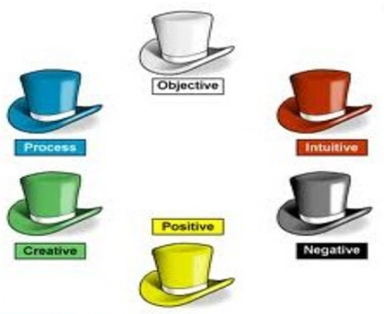
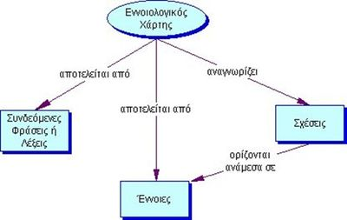
Στην βιβλιογραφία αναφέρονται πολλές τεχνικές ανάπτυξης της δημιουργικότητας ενδεικτικά αναφέρονται:
Brainstorming (Κατιδεασμός)
Ερωτήσεις SCAMPER (Osborn, 1963)
Συνειρμικές αναπαραστάσεις
Τα 6 «σκεπτόμενα» καπέλα του de Bono
Εννοιολογικοί χάρτες (Novak, 1972)

Slide 13
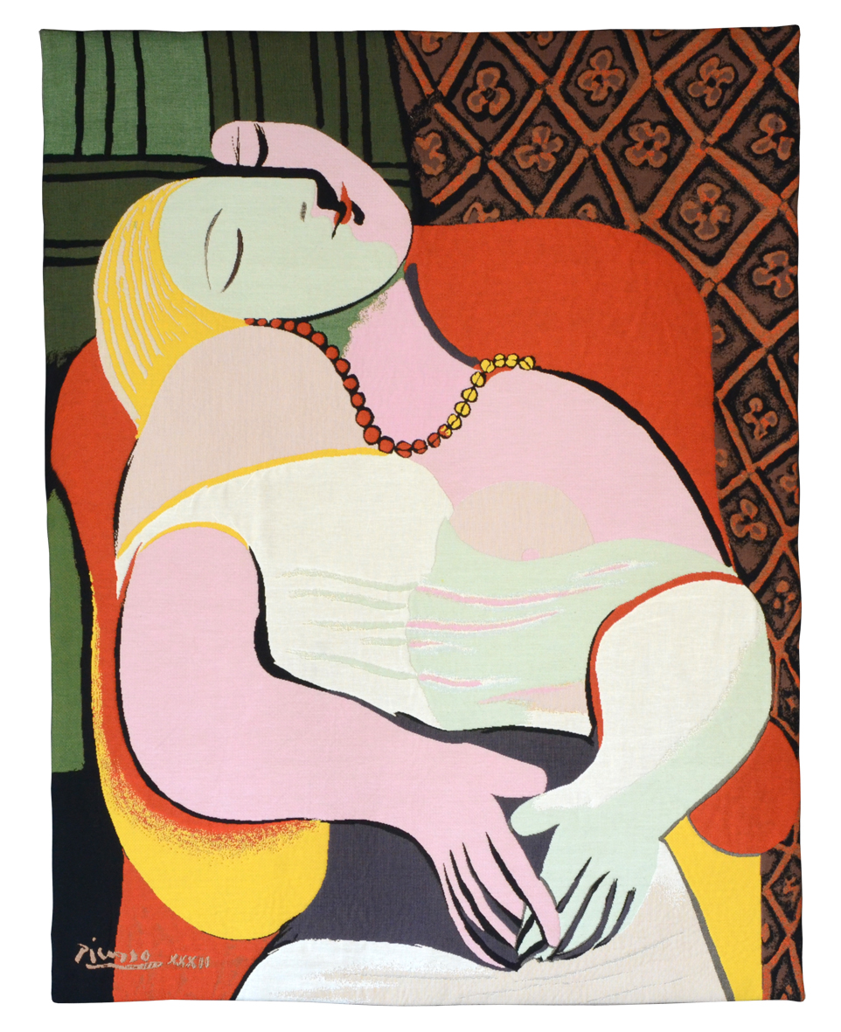
Tο παιχνίδι ως τρόπος γνωριμίας με τον κόσμο και ο πειραματισμός ως μέσο κατάκτησης της γνώσης, εφοδιάζουν κάθε παιδί για μια υγιή, ισορροπημένη και δημιουργική ζωή, κρατώντας ζωντανή την επαφή με τον καλλιτέχνη που κρύβει κάθε παιδί μέσα του… … και το παιδί που θέλει να ξαναβρεί κάθε ενήλικας.
“μου πήρε τέσσερα χρόνια να ζωγραφίσω σαν τον Ραφαήλ, αλλά μια ολόκληρη ζωή να ζωγραφίσω σαν παιδί…”, διατείνεται ο Picasso.
Ευχαριστώ για την προσοχή σας

Slide 14
Ενδεικτική βιβλιογραφία
Αλαχιώτης Σταμάτης & Καρατζιά-Σταυλιώτη Ελένη (2009). Διαθεματική και Βιοπαιδαγωγική Θεώρηση της Μάθησης και της Αξιολόγησης. Αθήνα:Λιβάνης.
Δημόπουλος, Κ. (2007). Δημιουργική σκέψη και δημιουργικά άτομα: Επιπτώσεις για την πρακτική στη σχολική πράξη. Αθήνα: ΟΕΠΕΚ.
Λυμπερόπουλος, Κ. (1991). Δυναμική των ομάδων και δημιουργικότητα. Αθήνα : Παπαζήση.
Μαγνήσαλης, Κ. (2003). Δημιουργική σκέψη, Θεωρία, Τεχνική, Ασκήσεις, Τεστ, Παιχνίδια. Αθήνα: Ελληνικά Γράμματα.
Μανιφέστο των Εκπαιδευτικών για τον 21ο αιώνα από το Συνέδριο: Η επαγγελματική εικόνα και το ήθος των εκπαιδευτικών, Απρίλιος 2014, Συμβούλιο της Ευρώπης, Στρασβούργο
Παρασκευόπουλος, Ι. Ν. (2004). Δημιουργική σκέψη στο σχολείο και στην οικογένεια. Αθήνα: Ελληνικά Γράμματα.
Brand, J. (2006). The cognition of creativity.
De Bono, E. (1973). CoRΤ Thinking. Elmsford, NY: Pergamon.
Fraser, A. (2007). Creativity and innovation in education: Moving beyond best practice.
Gardner, H. (1993). Multiple intelligences. New York: Basic Books.
Maslow, A. (1962). Towards a psychology of Being. Van Nostrand: Princeton N.J.
Morris, W. (2006). Creativity, its place in education.
Robinson, K. (2008). Do Schools kill creativity?

